Slide 1
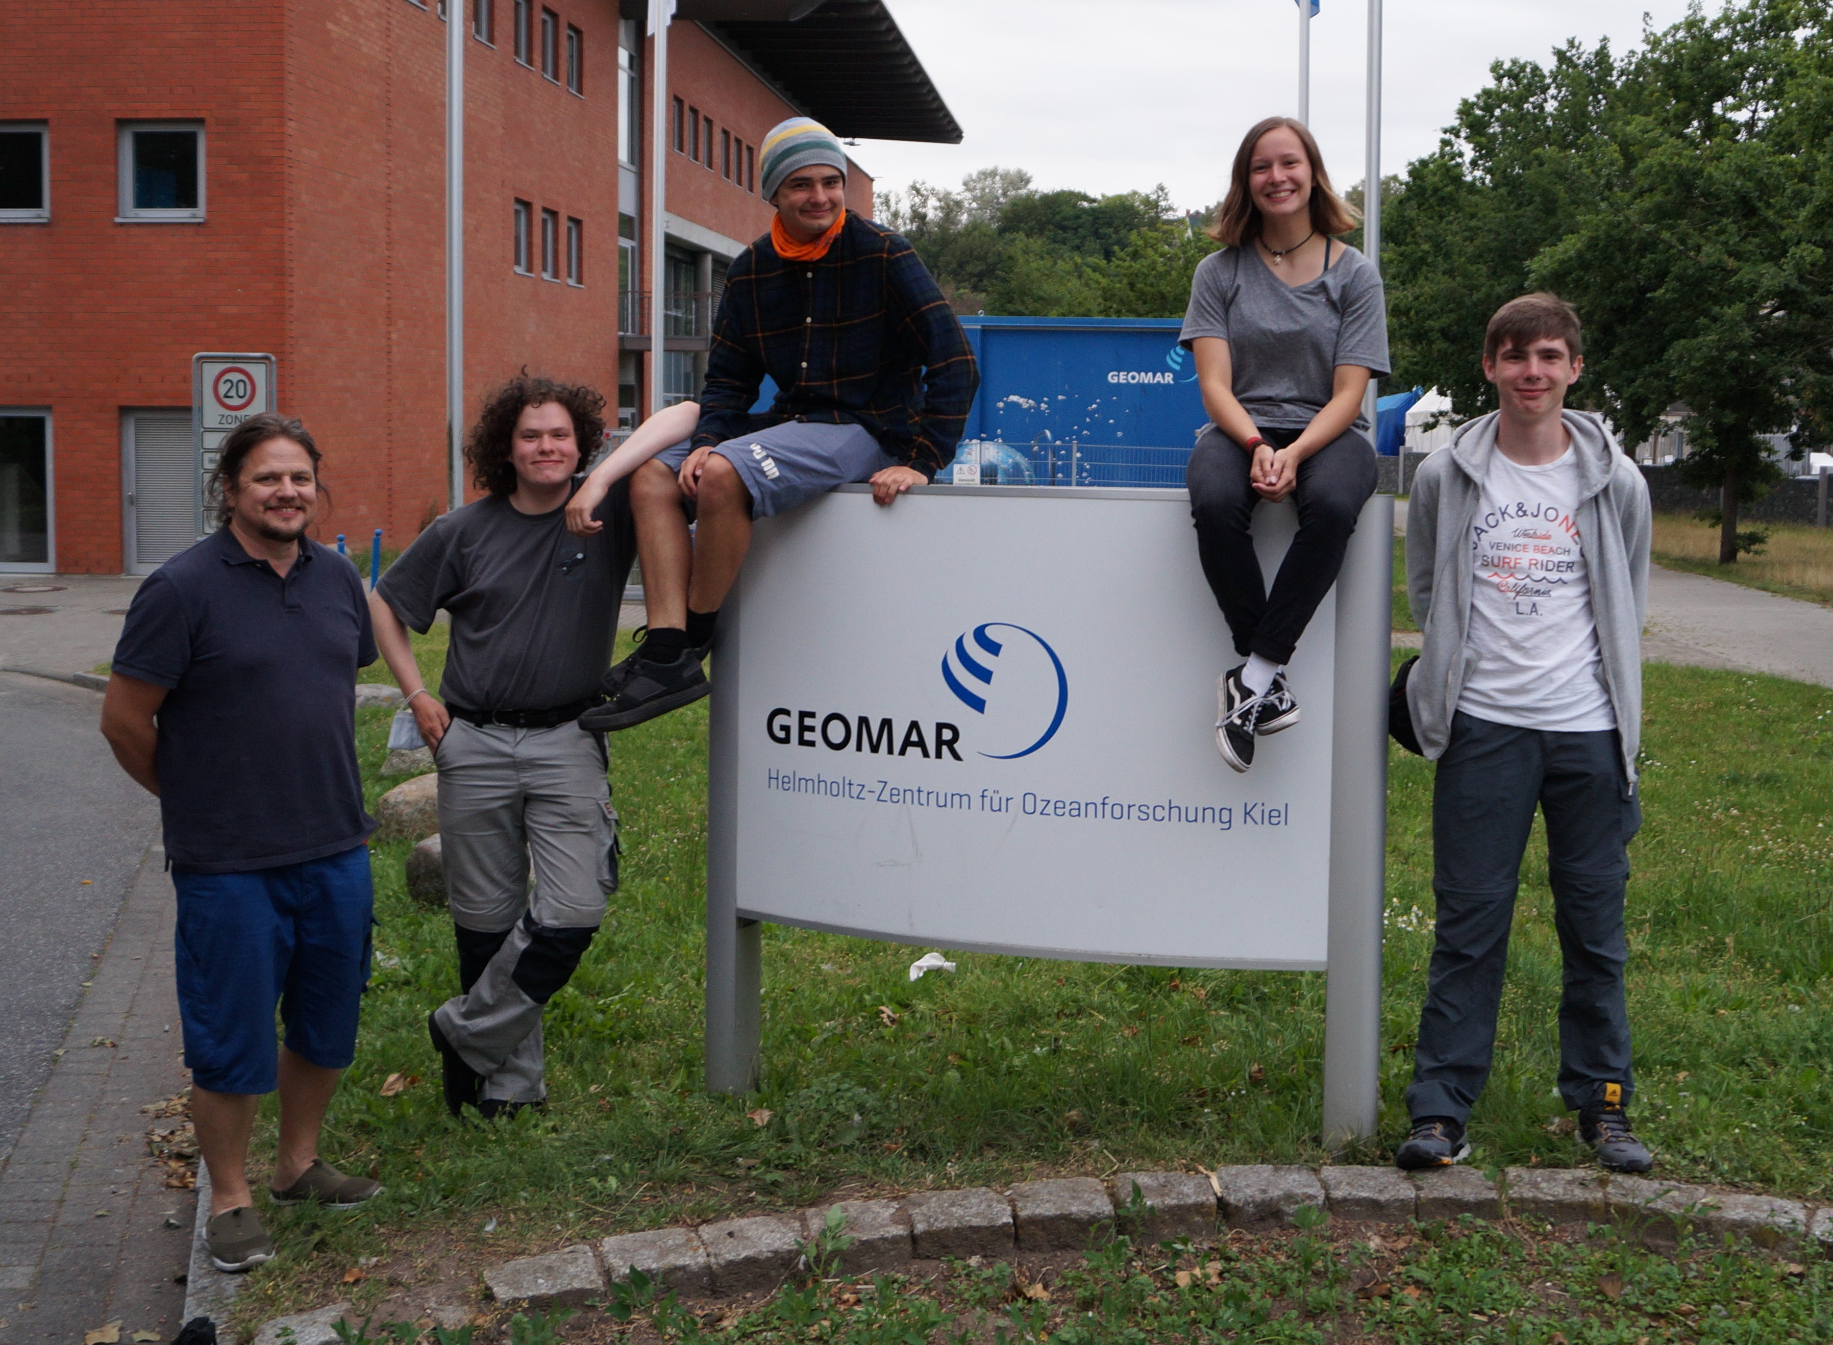
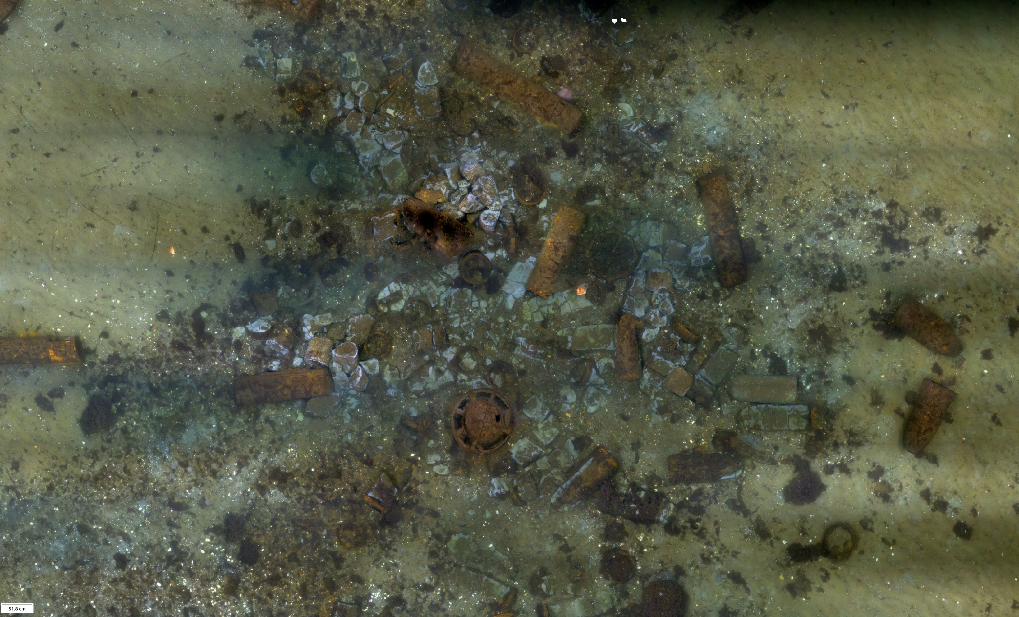
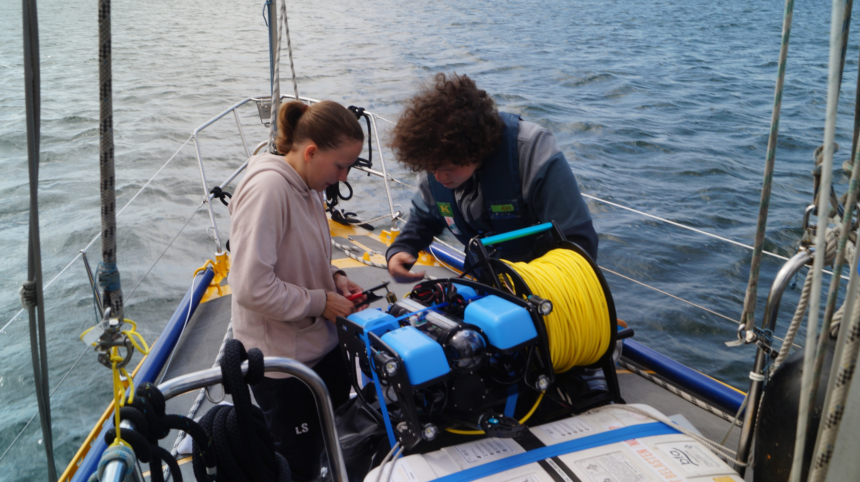
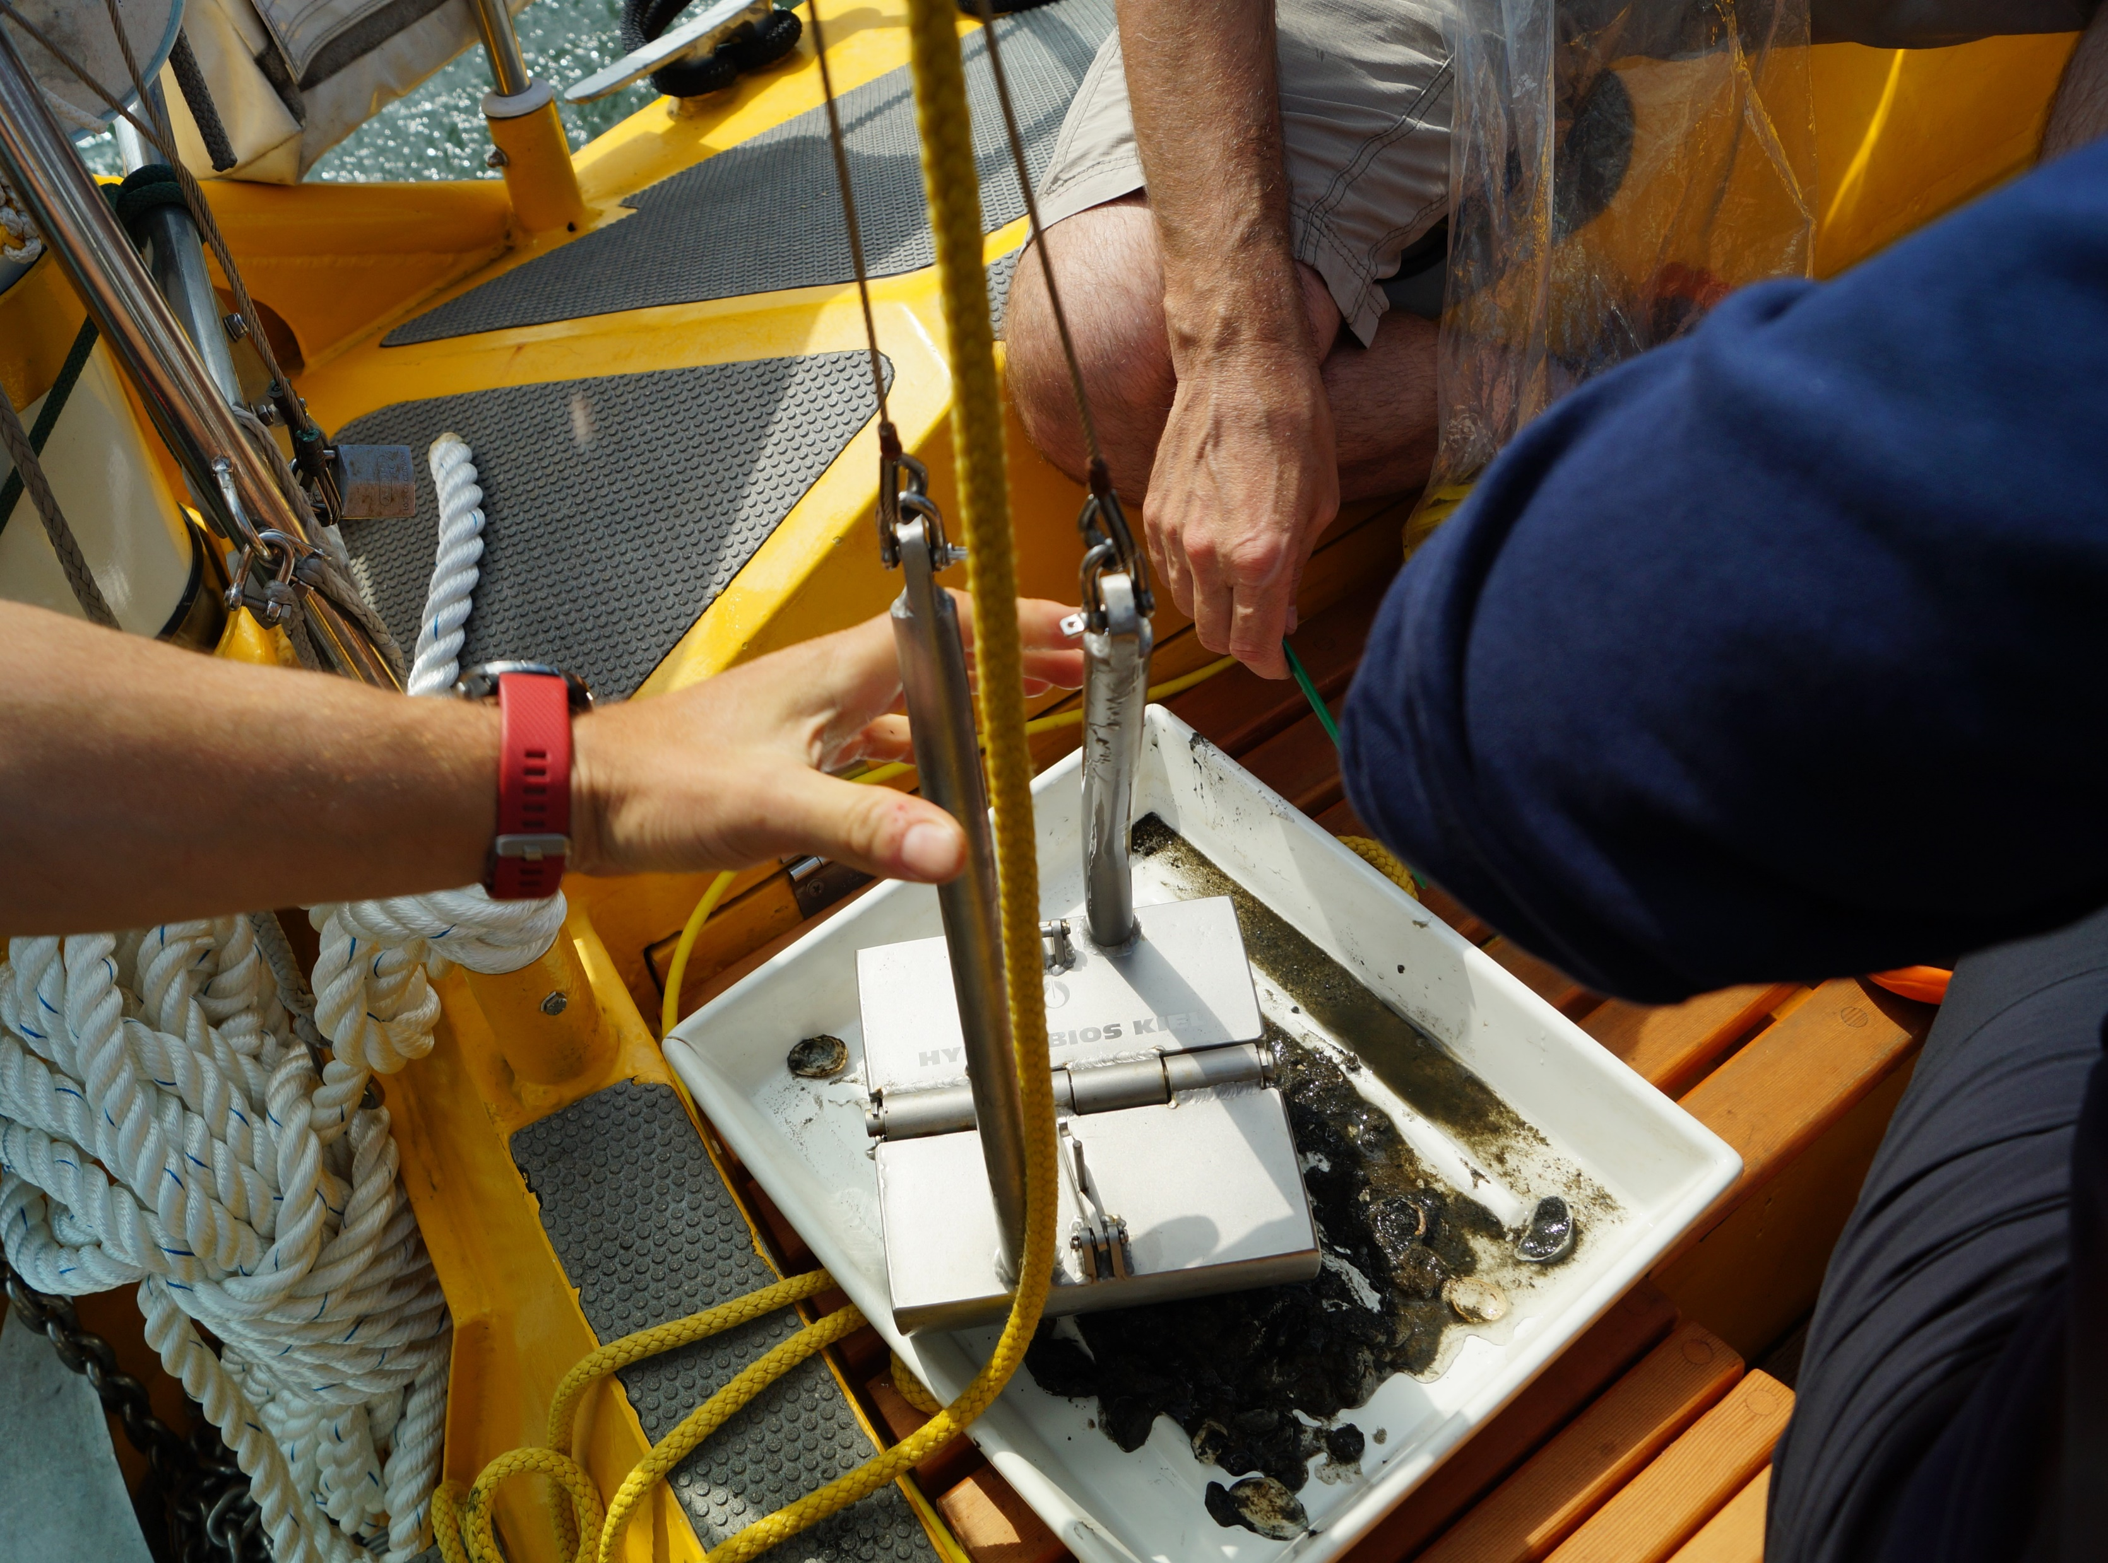
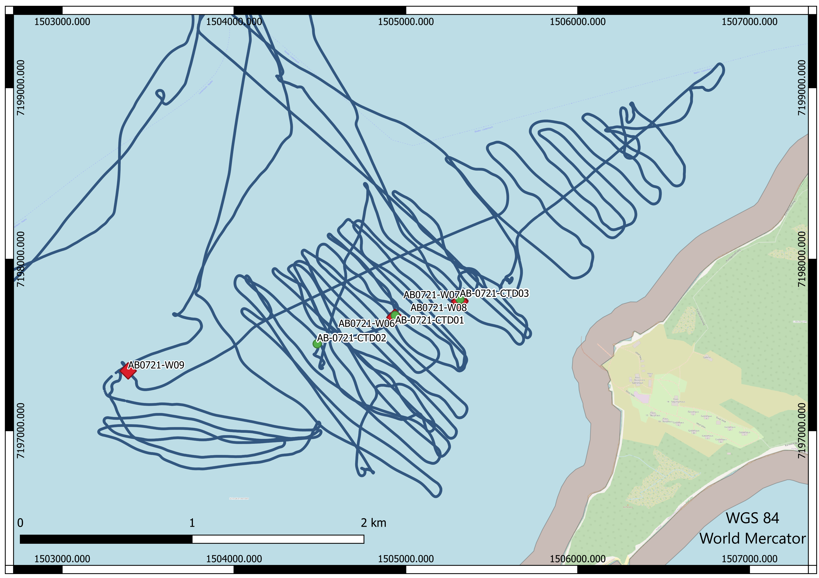
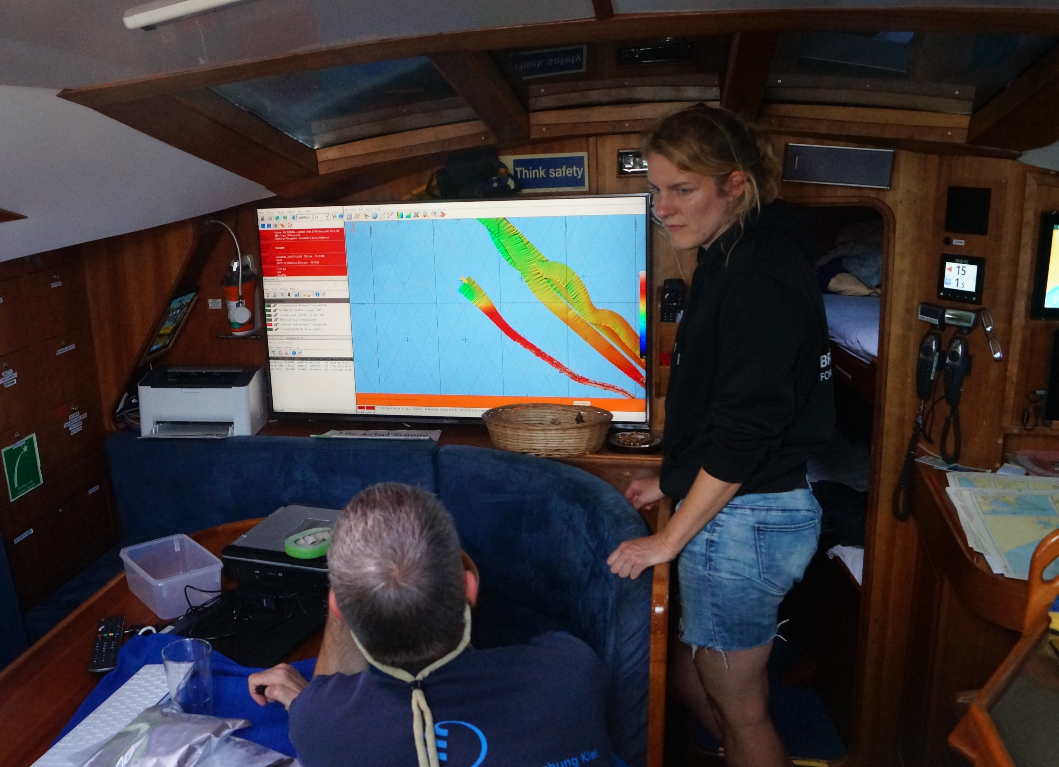
TNT in der See?!
Forschung von Martin Eitel, Alex Komyakov, Luisa Sauerbray und Antonio Rehwinkel
Stand der Dinge:
Munition liegt seit Jahrzehnten im Meer, in Kriegen gesunken oder danach verkappt und weggeworfen.
Obwohl diese Munition selten von selbst explodiert stellt sie durch ihre Baustoffe eine Gefahr dar.
Sprengstofftypische Abbauprodukte und giftige Stoffe der Geschosse und Minen stehen im verdacht Krebserregend zu sein und sich am Strand ablagerndes Phosphor ist kaum von Bernstein zu unterscheiden.
Der Meereswettbewerb der Deutschen Meeresstiftung ermöglichte es uns, vor Rügen Messungen vorzunehmen, um die konkrete Gefahr in der Nähe zu prüfen.
Vorgehensweise und Helfer:
Bei beiden Aufgaben stand das Geomar zur Seite!
Mithilfe ihres Multibeams konnten wir schnell verdächtige Gegenstände finden und mit des Schuleigenen ROVs in direkter Umgebung Sedimentproben nehmen. Alles ohne einmal nass geworden zu sein!
Forschungsfrage:
Hintergrund ist das Sinken zweier Schuten nach dem Zweiten Weltkrieg in der Nähe des Naturschutzgebietes Vilm. Beide sollen mit Granaten und Bomben beladen gewesen sein.
Ziel der Forschung war es, die Wracks zu kartieren und die Schadstoffwerte zu messen.
Die Wasserproben wurden regelmäßig im Untersuchungsgebiet genommen, hier bei kam eine Wasserentnahme-Röhre und eine Multiparametersonde zum Einsatz.

Slide 2
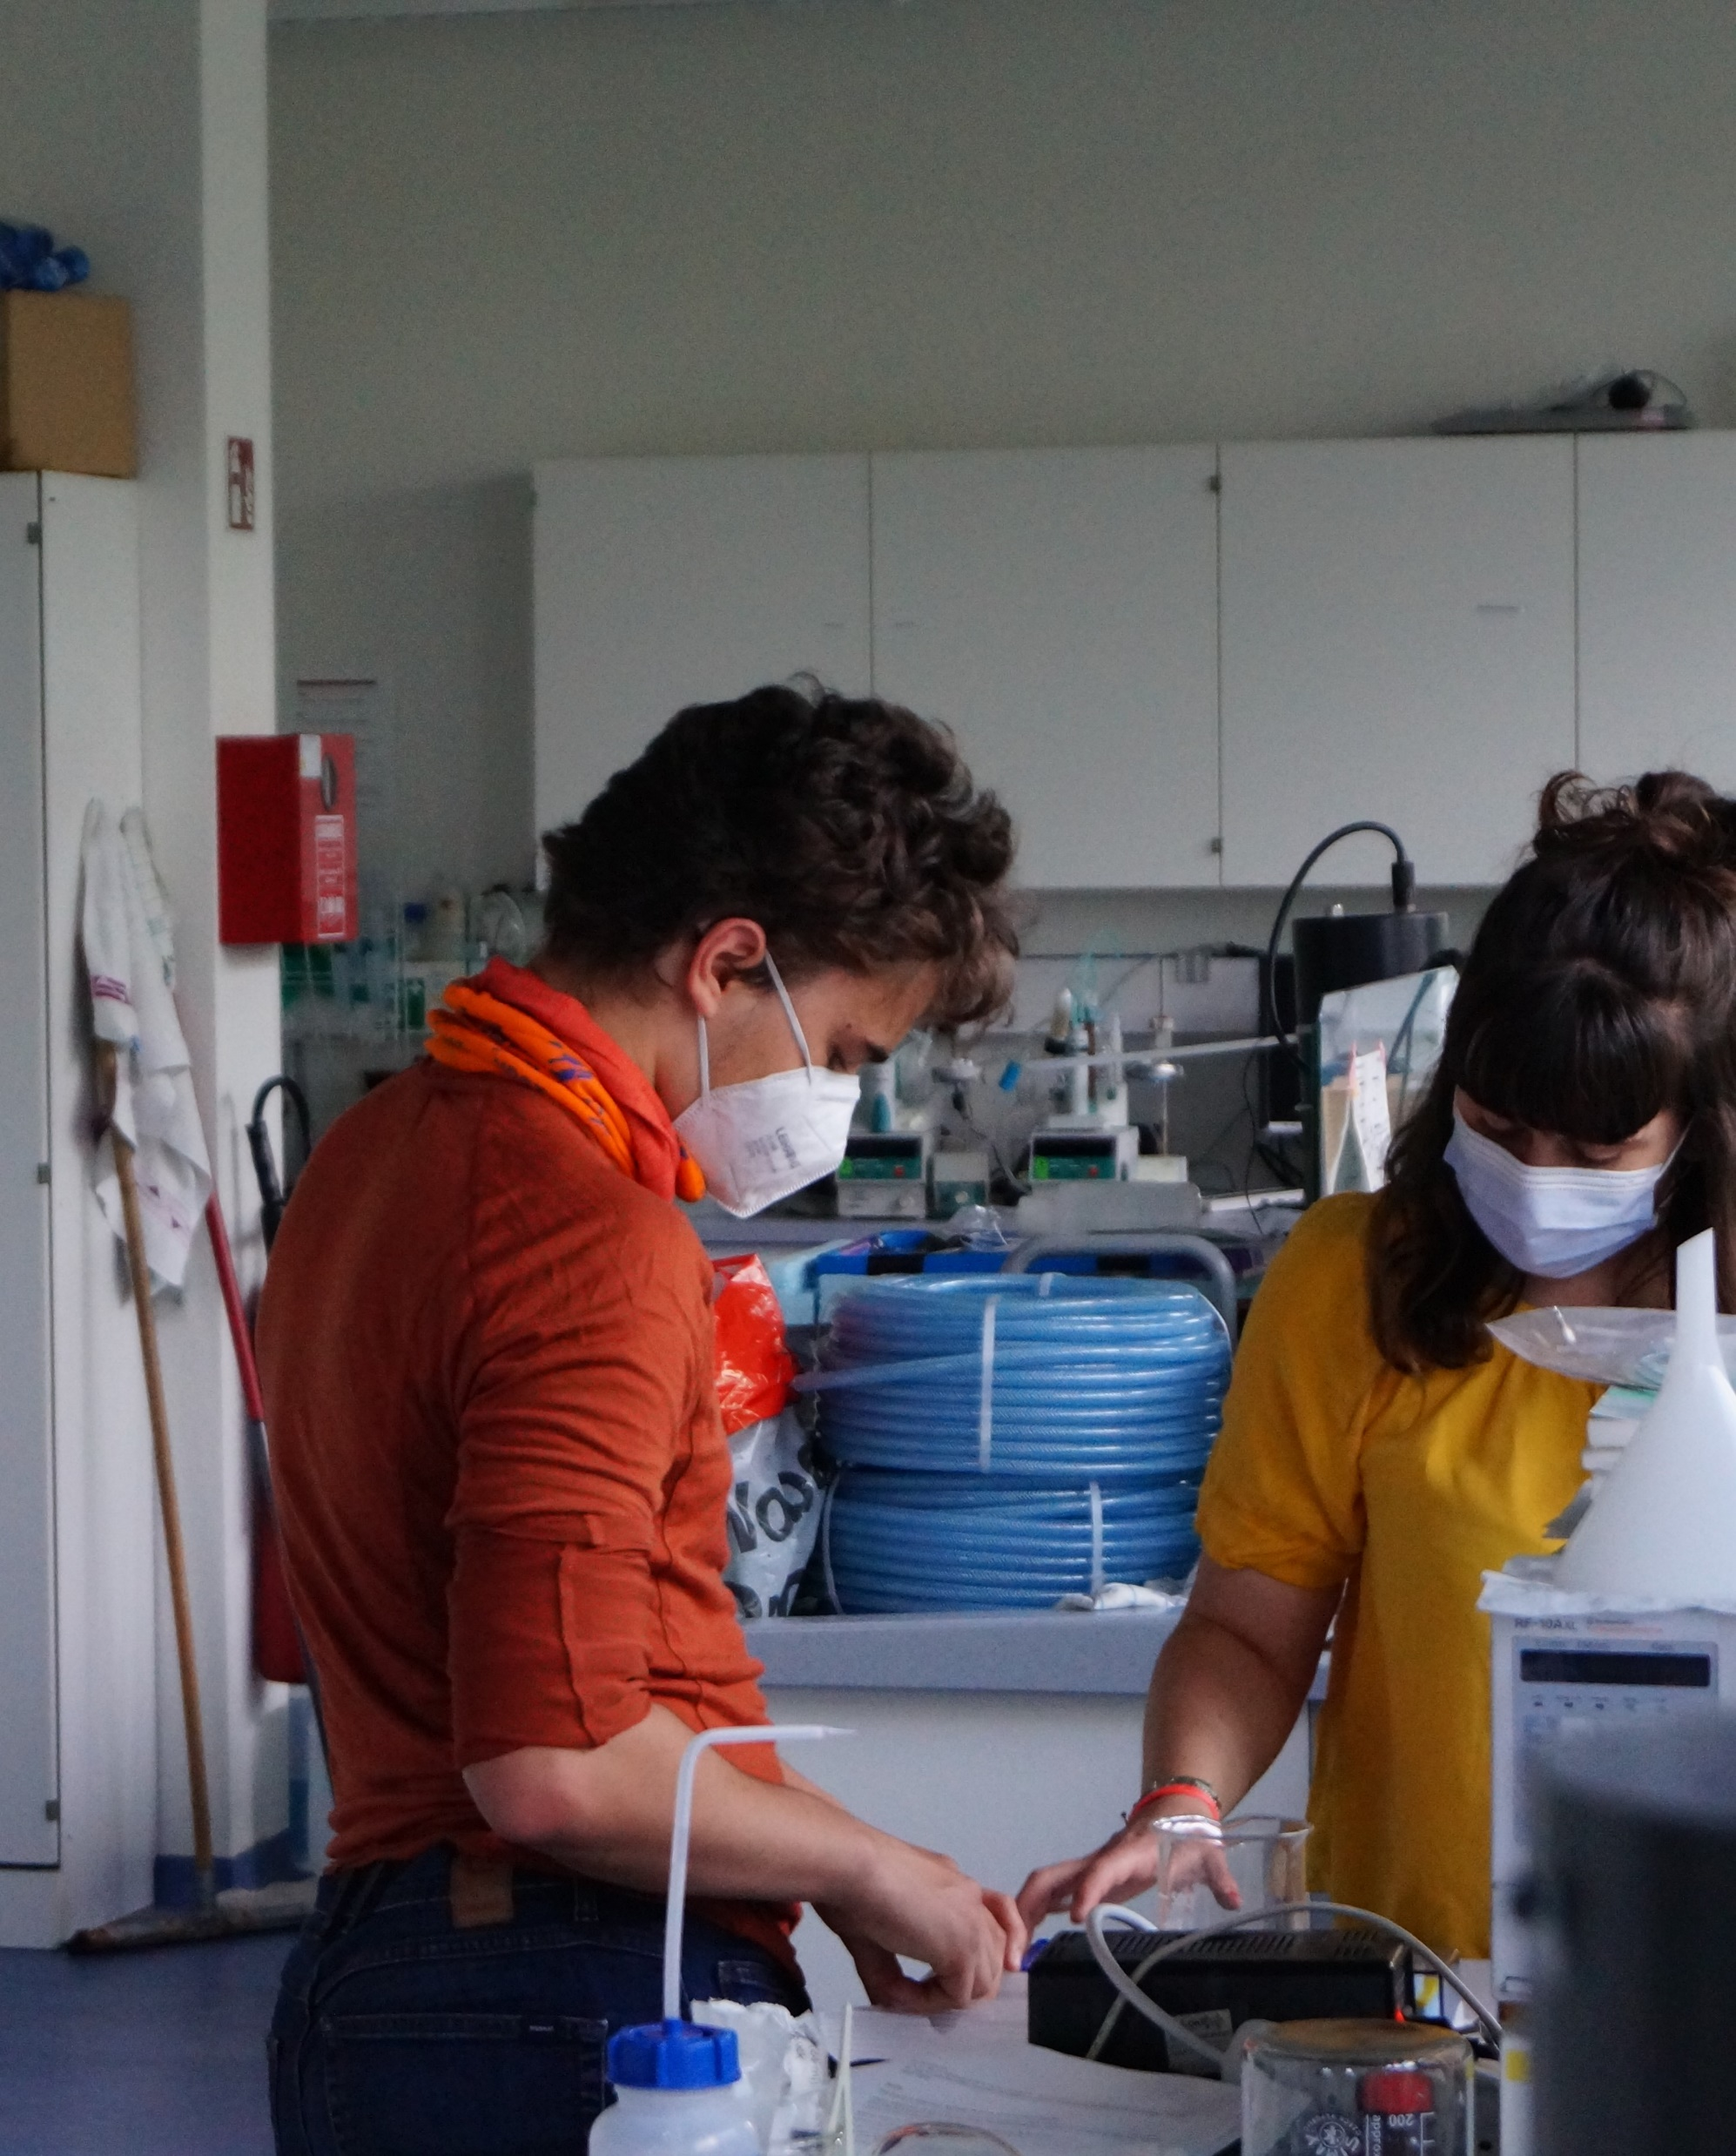
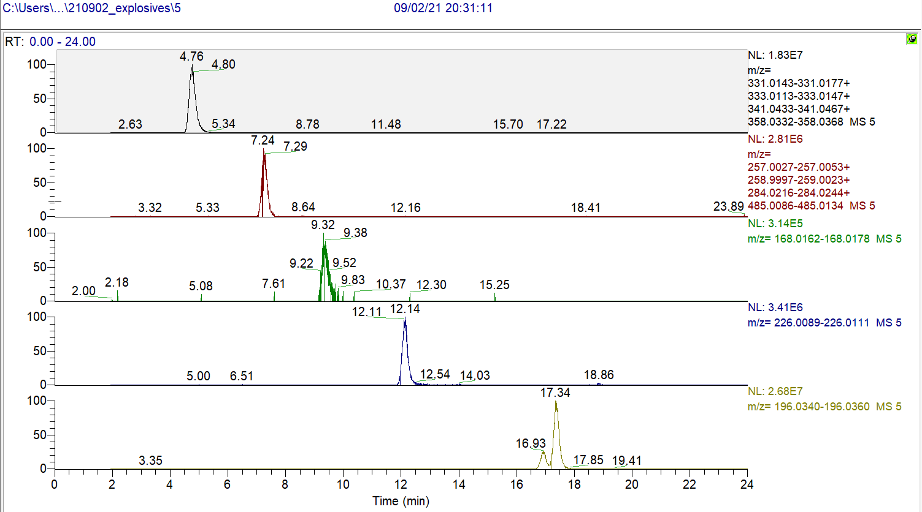
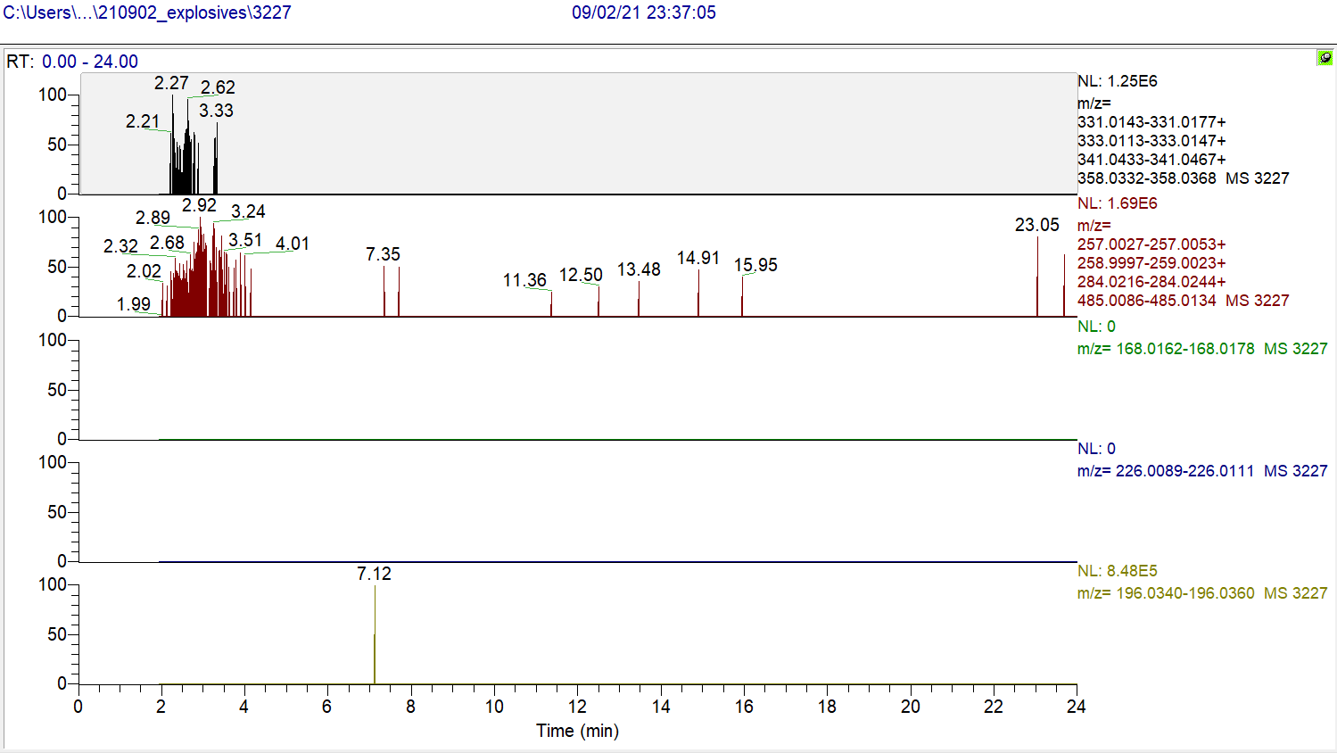
TNT in der See?!
Forschung von Martin Eitel, Alex Komyakov, Luisa Sauerbray und Antonio Rehwinkel
Ergebnisse:
Die Ergebnisse der Messungen können entwarnen, wir konnten weder Überbleibsel der Schuten oder Munition finden, noch konnten wir in unseren Proben Sprengstofftypische Verbindungen feststellen.
Ausblick:
Auch wenn wir vor Vilm nichts finden konnten, besteht die Gefahr der STVs weiterhin.
Nicht nur die Untersuchung und Kartierung darf Ziel bleiben, auch der Langfristige Umgang mit diesen Schadstoffen muss dringend geklärt werden.
Es liegen mehrere Tonnen Munition im Meer, die genau jetzt vor sich hin Rosten, mit wenig Wissen darüber, was sich von ihnen im Wasser lost und wo es sich wieder fest setzt.
Diskussion:
Gründe dafür könnten bei einer zu geringen Konzentration der Stoffe liegen, jedoch auch daraufhin weisen, das diese Schiffe nie sanken.
Uns bleibt so nur zu sagen:
Für weitere Untersuchungen in diesen flachen Gewässern empfiehlt sich die Aldebaran, die mit ihrem geringen Tiefgang auch in dieser Küstennähe noch fahren kann.
STVs gefunden (Beispiel-Daten)
Echte Daten, kein Ausschlag für STVs

